Slide 1

원두 Want To Do
스페셜 티 커피 쇼핑 플랫폼
3팀 : 김성민, 김철희, 이포근, 백광민

Slide 2
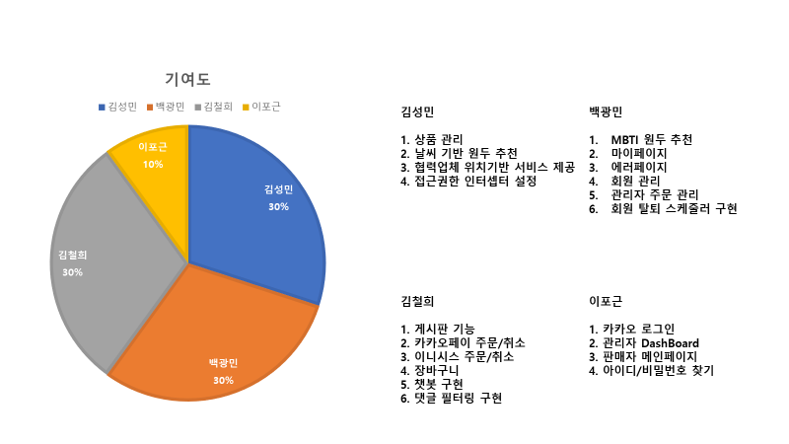
기여도

Slide 3

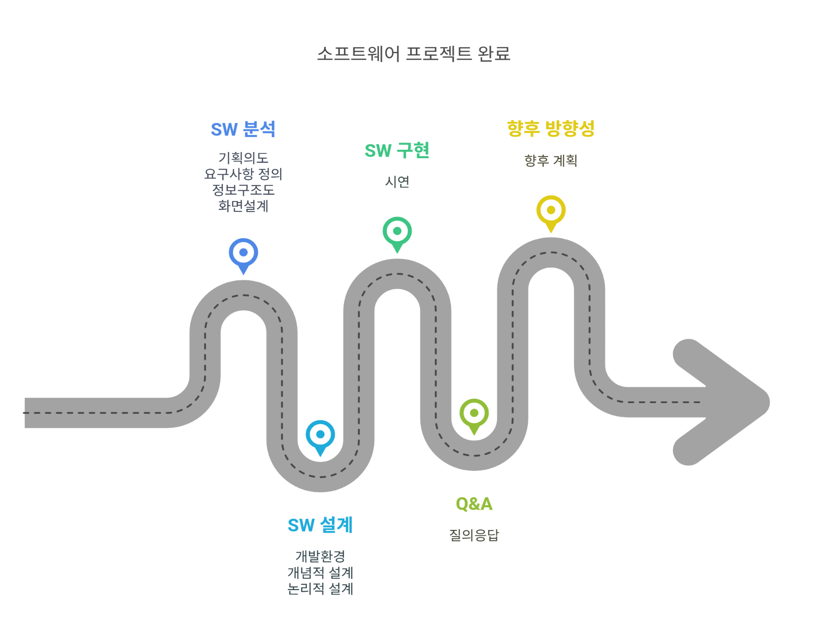
목차

Slide 4

SW 분석

Slide 5

Part 1
기획의도
제목을 입력하세요

Slide 6
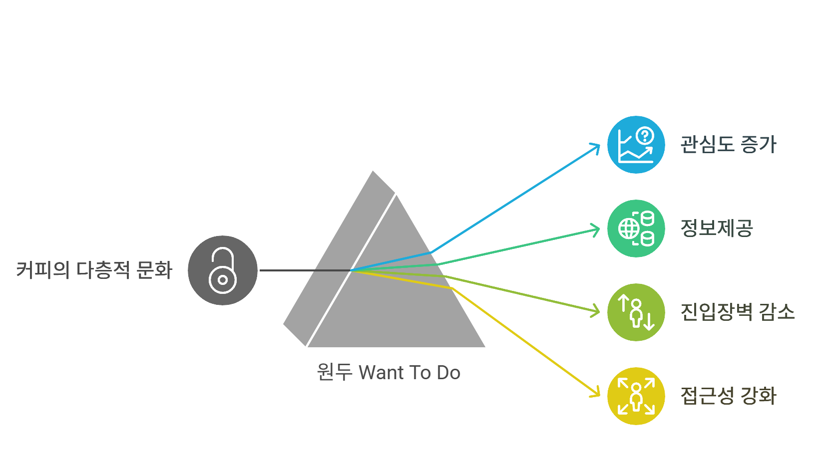
기획의도

Slide 7
Part 1
요구사항 정의
제목을 입력하세요

Slide 8
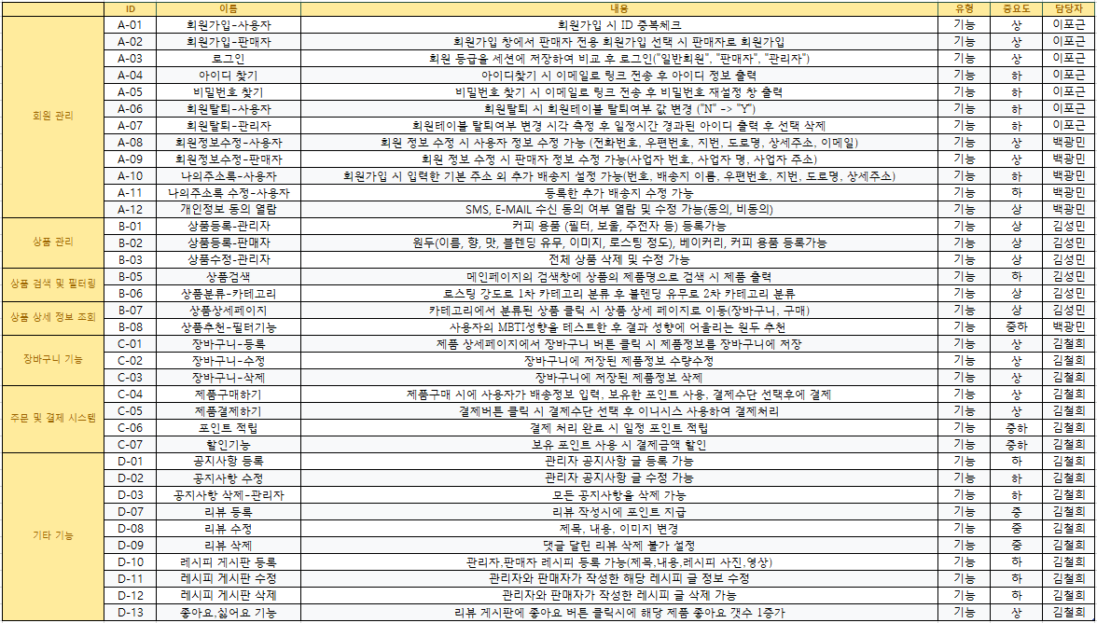
요구사항 정의

Slide 9
Part 1
정보구조도
제목을 입력하세요

Slide 10
정보구조도 (일반회원)
날씨 기반 원두 추천
상품 추천
메인 페이지
1:1 문의 챗봇
일반 회원
MBTI 기반 원두 추천
네비게이션
회원가입
로그인
ID/PW 찾기
로그아웃
상품 검색
상품페이지
주문 결제
장바구니
게시판
마이 페이지
검색조건
상품조회
상품 결제
옵션 변경
공지사항
프로필
상품 상세
원두
포인트 적립
상품 삭제
레시피
주문/배송
취소 신청
베이커리
포인트 사용
결제
리뷰
주소
커피 용품
취소
FAQ
추가 배송지
포인트
회원탈퇴

Slide 11
정보구조도 (판매자)
날씨 기반 원두 추천
상품 추천
메인 페이지
판매자
MBTI 기반 원두 추천
네비게이션
회원가입
로그인
ID/PW 찾기
로그아웃
판매자 메인
상품페이지
상품 관리
게시판 관리
게시판 등록
상품조회
상품 등록
상품 수정
레시피
게시판 수정
원두
원두
원두
게시판 삭제
베이커리
베이커리
베이커리
커피용품
커피용품
커피 용품

Slide 12
정보구조도 (관리자)
날씨 기반 원두 추천
상품 추천
메인 페이지
MBTI 기반 원두 추천
관리자
네비게이션
회원가입
로그인
ID/PW 찾기
로그아웃
관리자 메인
주문 내역 관리
상품페이지
상품 관리
회원 관리
게시판 관리
배송 상태 수정
상품조회
상품 등록
상품 수정
상품 삭제
회원/판매자 정보 수정
게시판 등록
게시판 수정
게시판 삭제
주문 취소
원두
원두
원두
회원 탈퇴 관리
공지사항
공지사항
공지사항
원두
베이커리
베이커리
베이커리
레시피
레시피
레시피
베이커리
리뷰
리뷰
리뷰
커피용품
커피용품
커피용품
커피 용품
FAQ
FAQ
FAQ

Slide 13
Part 1
화면 설계
제목을 입력하세요

Slide 14
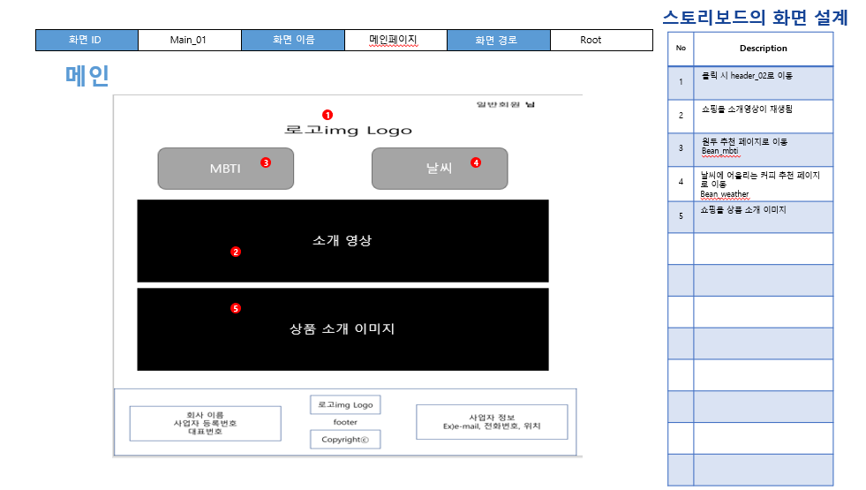
화면 설계 (일반 사용자 - 메인페이지)

Slide 15
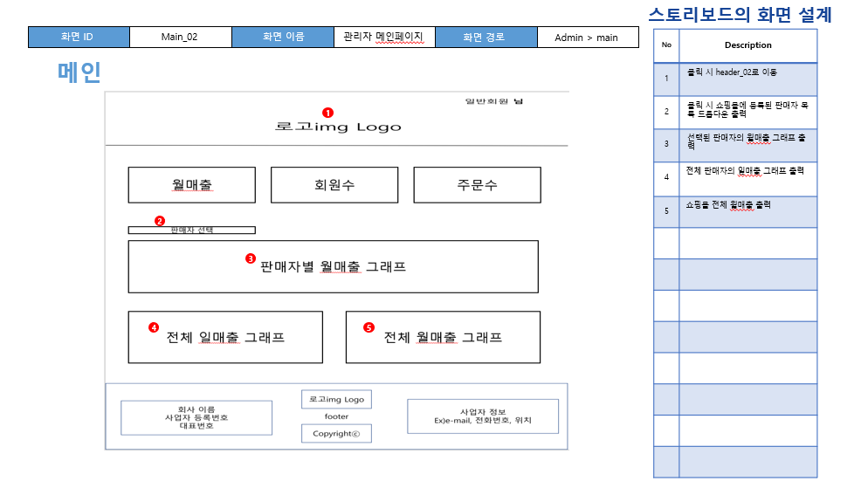
화면 설계 (관리자 - 메인페이지)

Slide 16
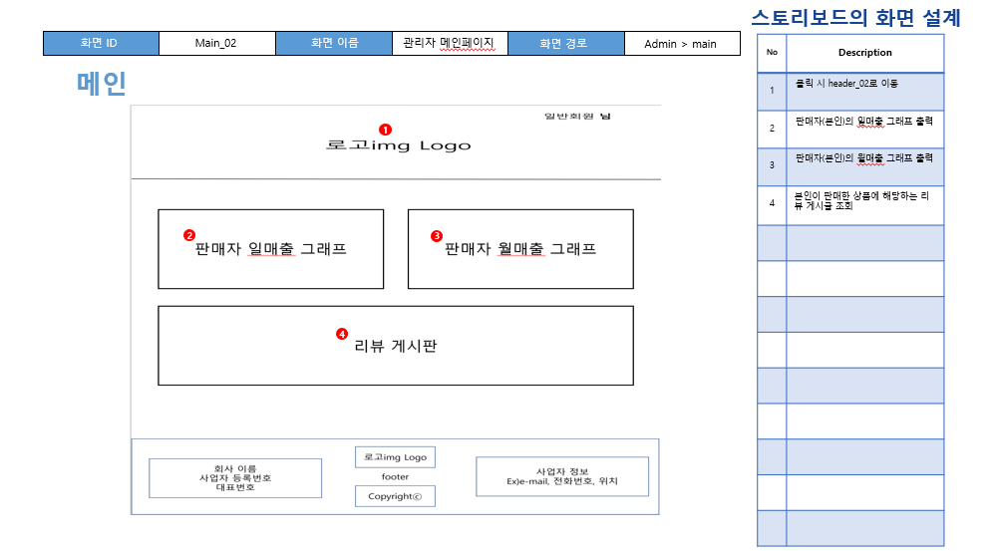
화면 설계 (판매자 - 메인페이지)

Slide 17
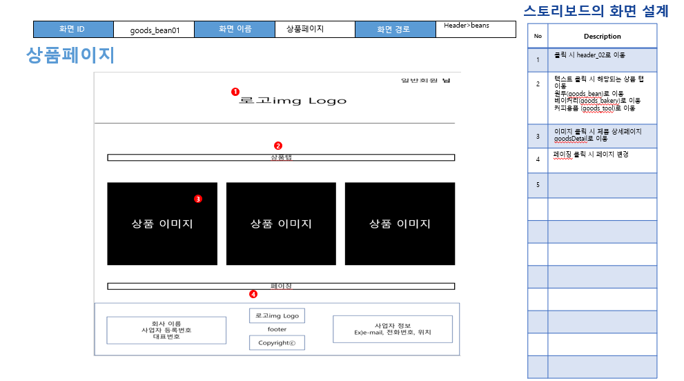
화면 설계 (상품 목록)

Slide 18
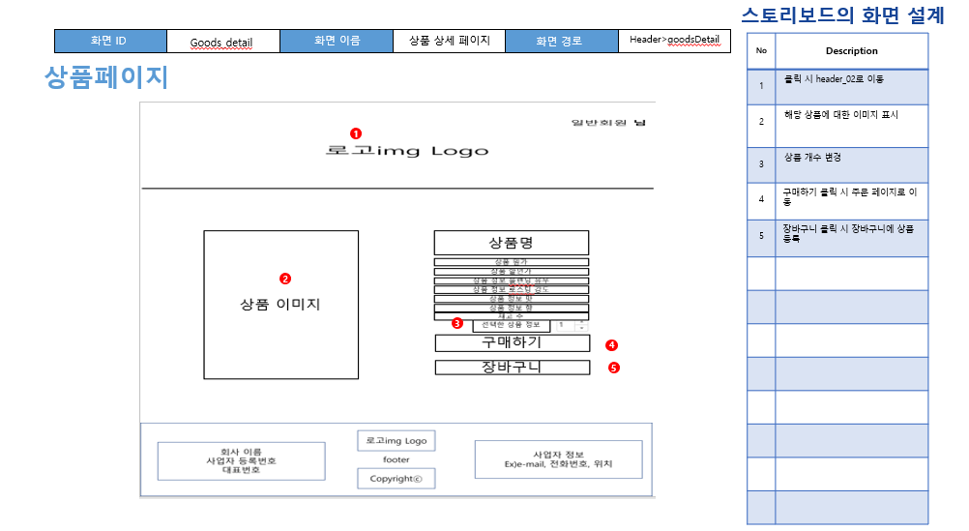
화면 설계 (상품 상세)

Slide 19
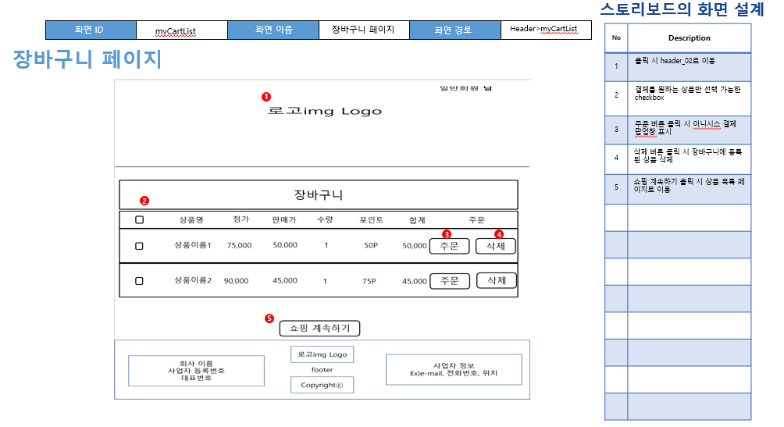
화면 설계 (장바구니)

Slide 20
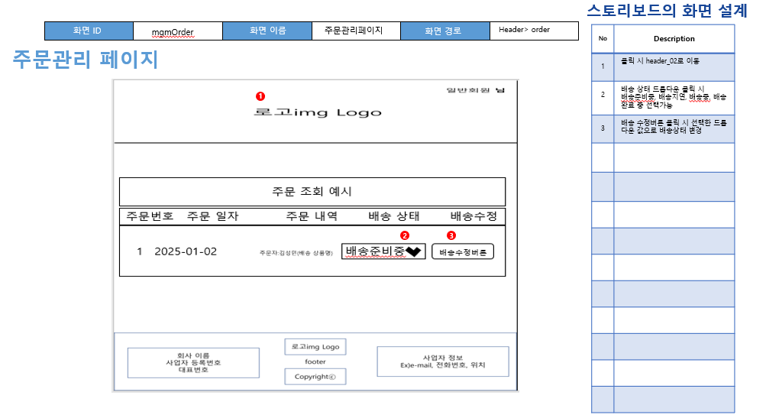
화면 설계 (주문관리)

Slide 21
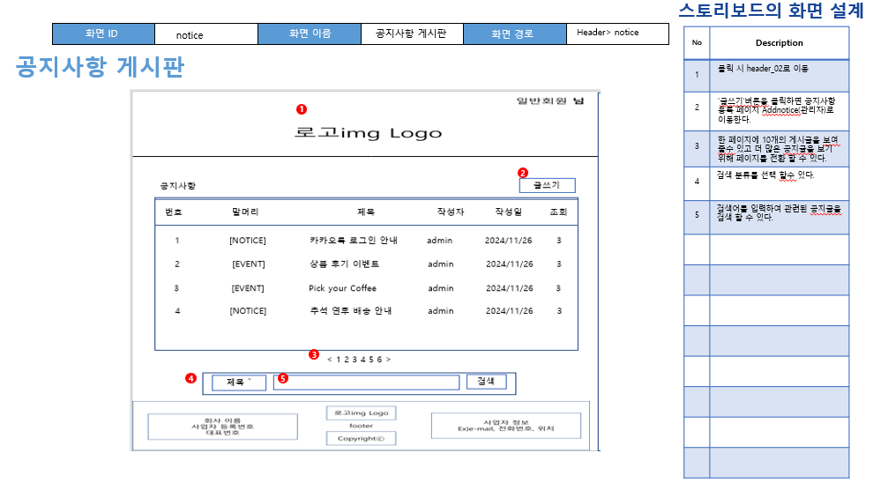
화면 설계 (게시판 - 공지사항)

Slide 22
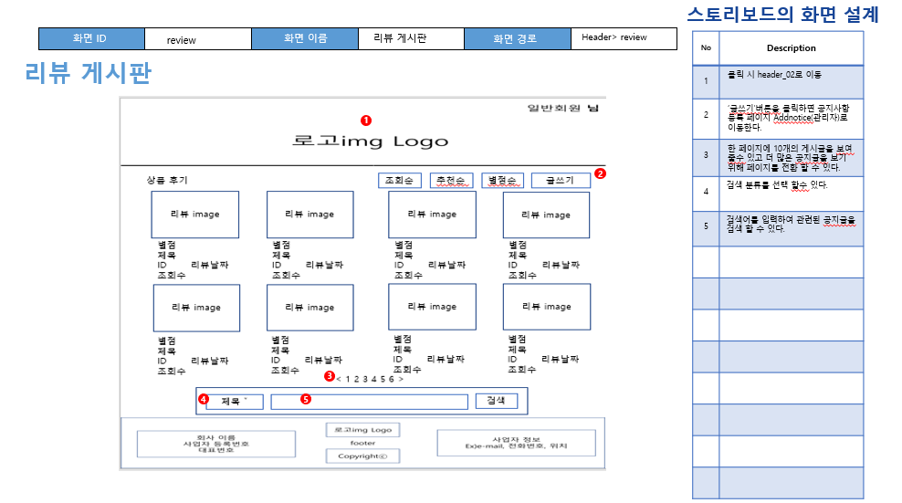
화면 설계 (게시판 - 리뷰)

Slide 23
SW 설계

Slide 24
Part 1
개발 환경
제목을 입력하세요

Slide 25









개발환경
Front-End
Back-End

Slide 26






개발환경
Domain
Framework
내부 : Localhost
외부 : WantToDo.com
IDE
DataBase
CO-OP

Slide 27



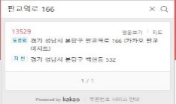






개발환경
API
김성민
김철희
이포근
백광민
다음 우편번호
채널톡
오픈웨더

Slide 28
Part 1
개념적 설계
제목을 입력하세요

Slide 29
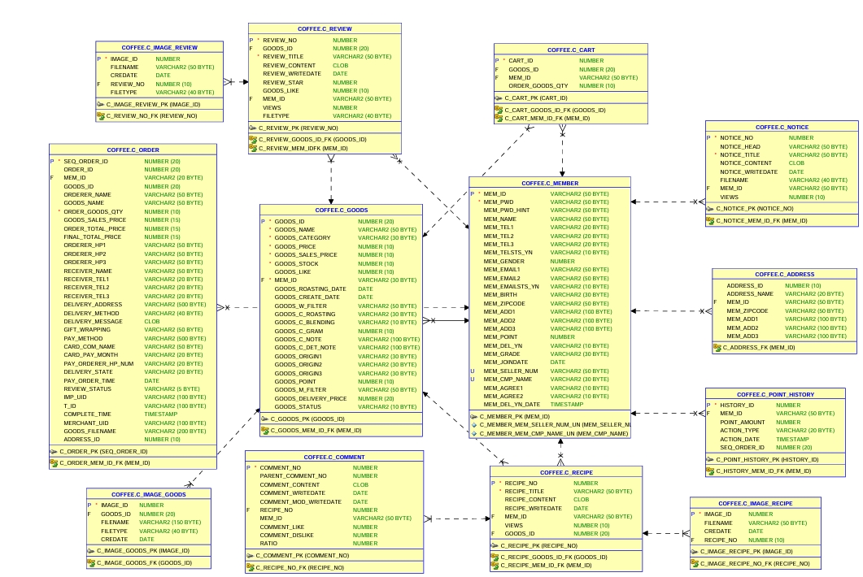
ER 다이어그램
리뷰
장바구니
공지사항
주문
회원
상품
주소록
포인트
댓글
레시피

Slide 30
Part 1
논리적 설계
제목을 입력하세요

Slide 31
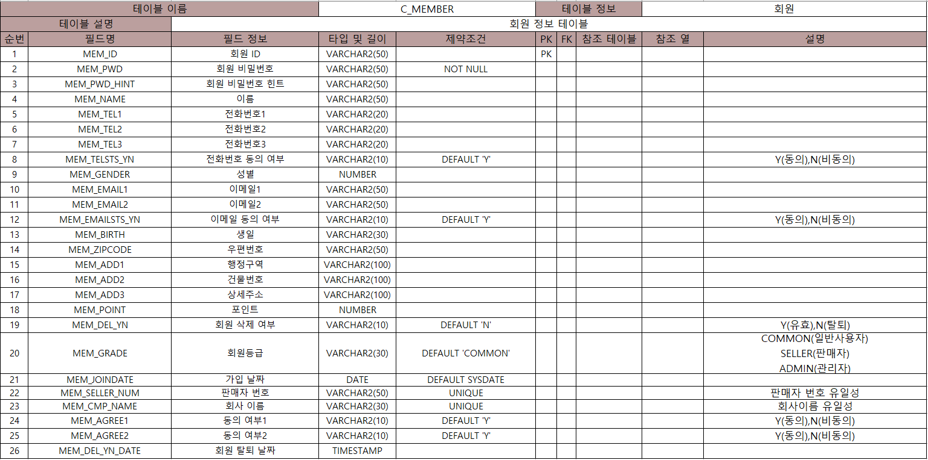
테이블 명세서-회원

Slide 32
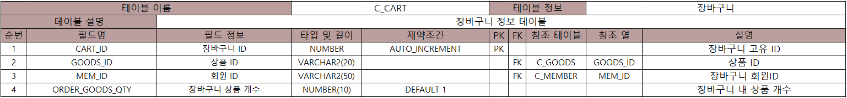
테이블 명세서-장바구니

Slide 33
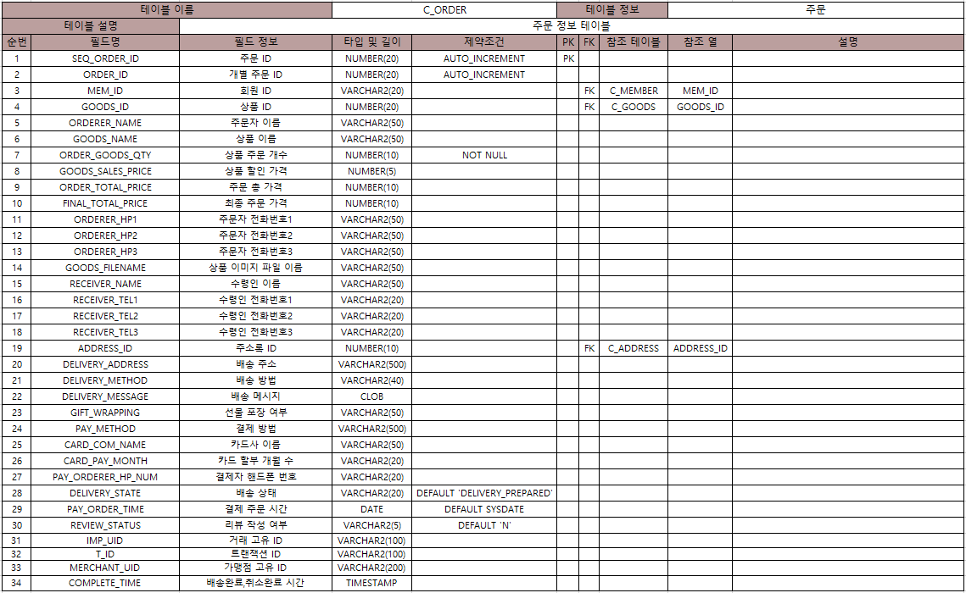
테이블 명세서-주문

Slide 34
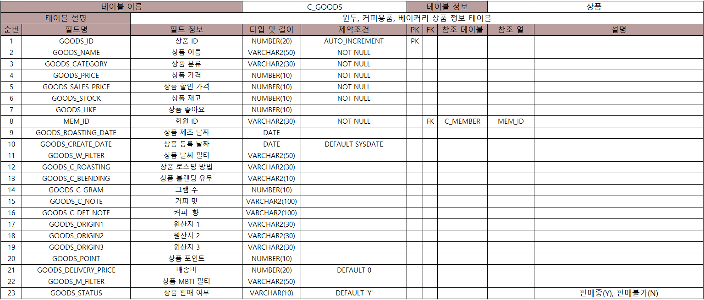
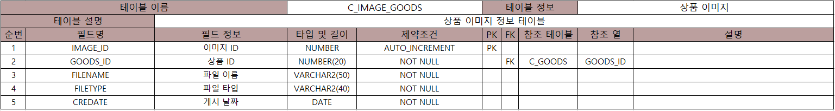
테이블 명세서-상품

Slide 35
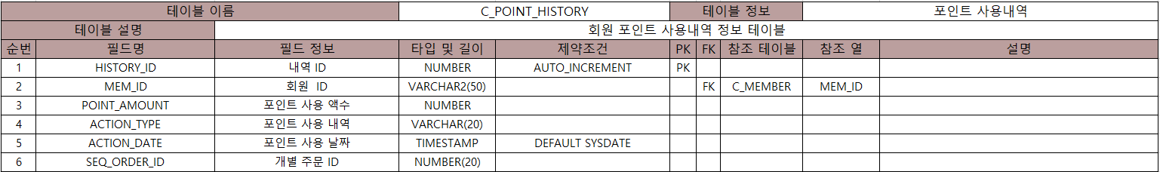
테이블 명세서-포인트

Slide 36
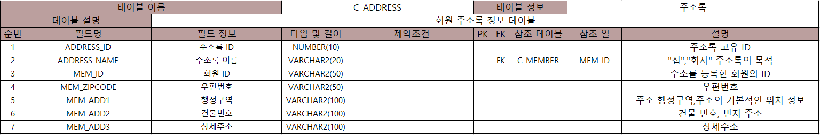
테이블 명세서-배송지

Slide 37
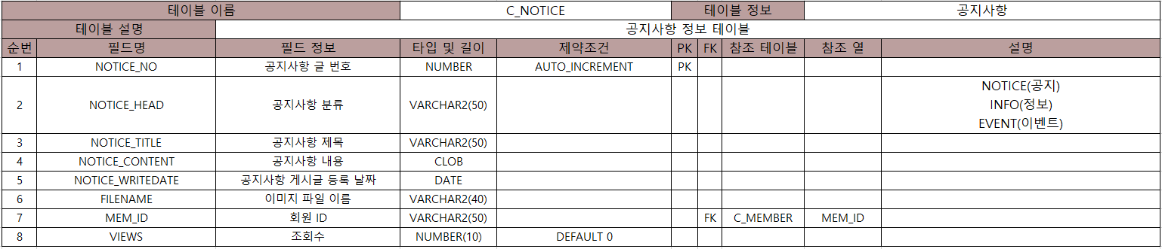
테이블 명세서-공지사항

Slide 38
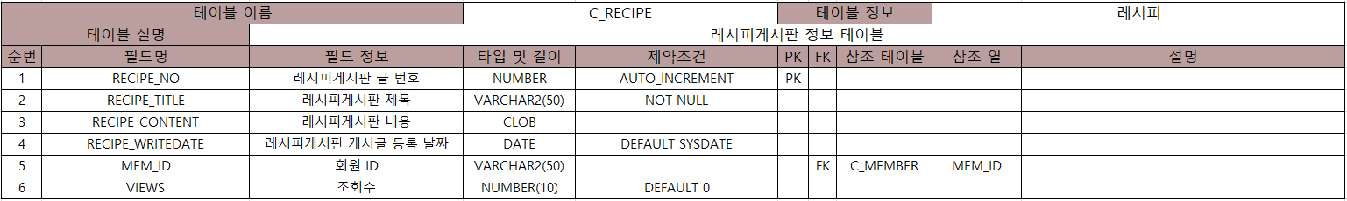
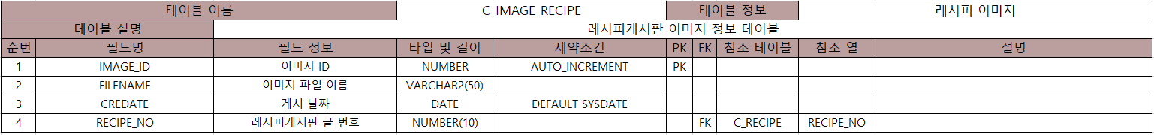
테이블 명세서-레시피

Slide 39
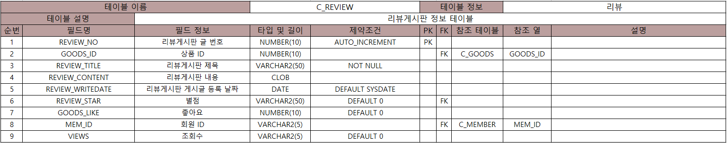
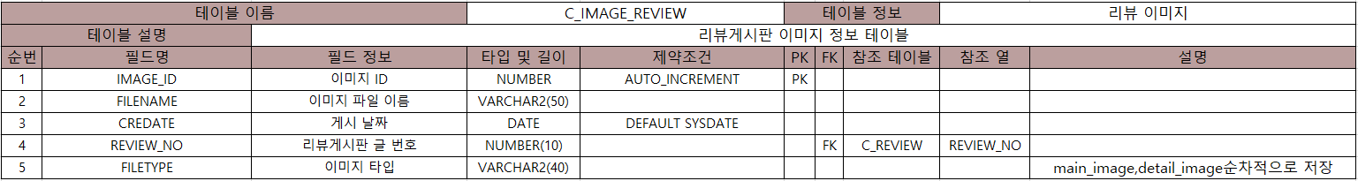
테이블 명세서-리뷰

Slide 40
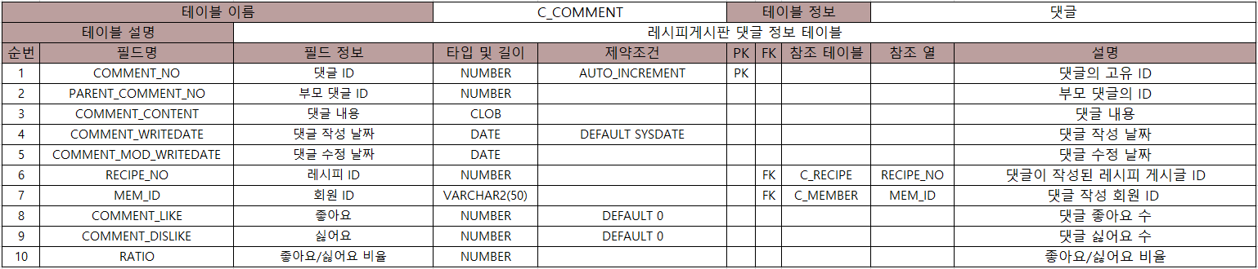
테이블 명세서-댓글

Slide 41
SW 구현

Slide 42
Part 1
시연
제목을 입력하세요

Slide 43
Part 1
질의응답
제목을 입력하세요

Slide 44
Part 1
향후 방향성
제목을 입력하세요

Slide 45
향후 방향성
회원 테이블 분리
방문자 수 조회
날짜 별 주문내역 조회 기능
파트 별 관리자 세분화

Slide 46

Thank You
감사합니다

